Slide 1
Módulo 3 Aprendizaje Automático

Slide 2
Módulo 3 Aprendizaje Automático
Semana 3. Support Vector Machines (SVM)

Slide 3
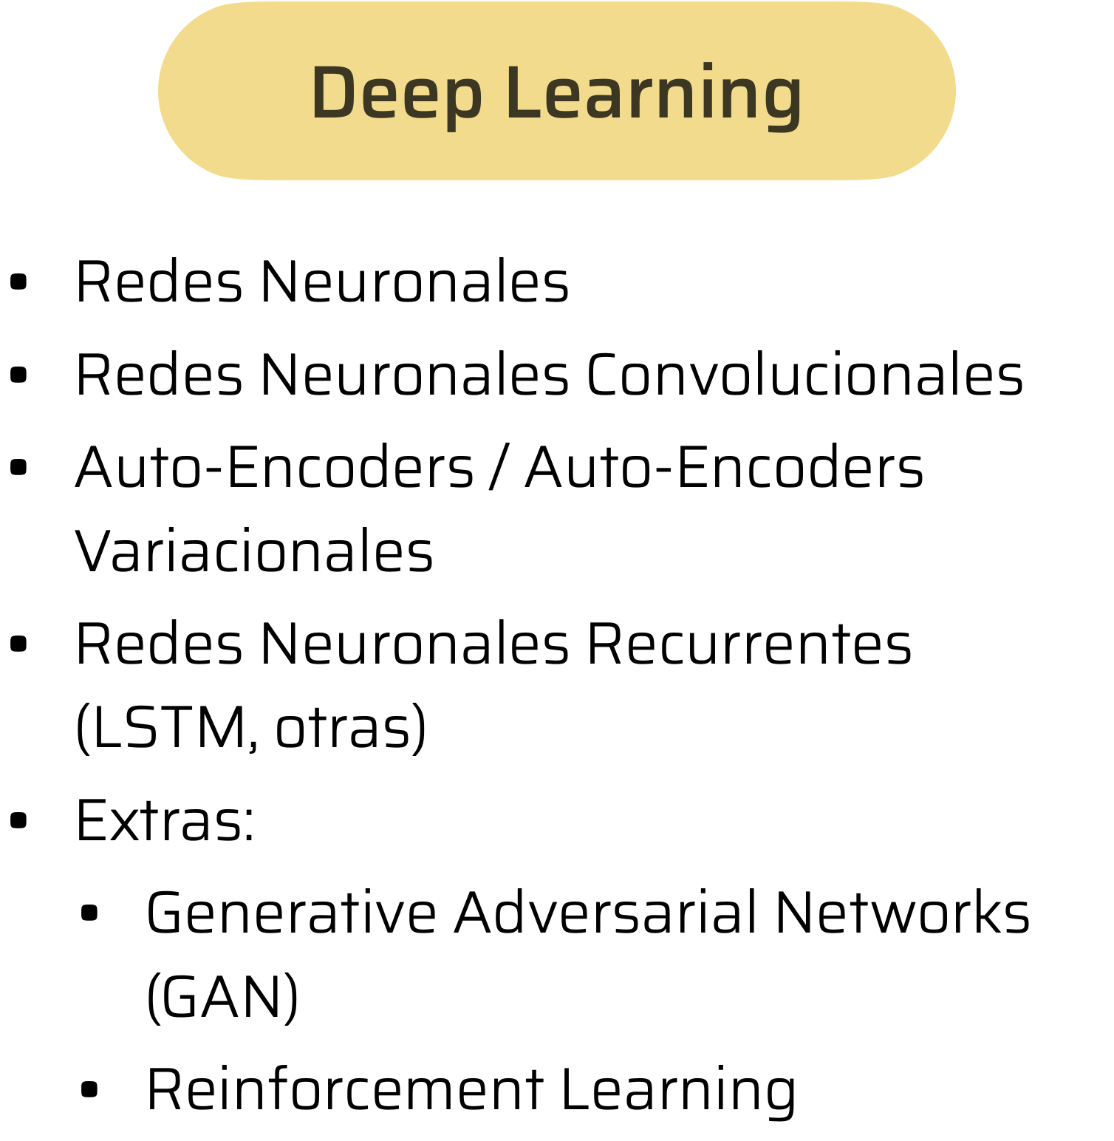
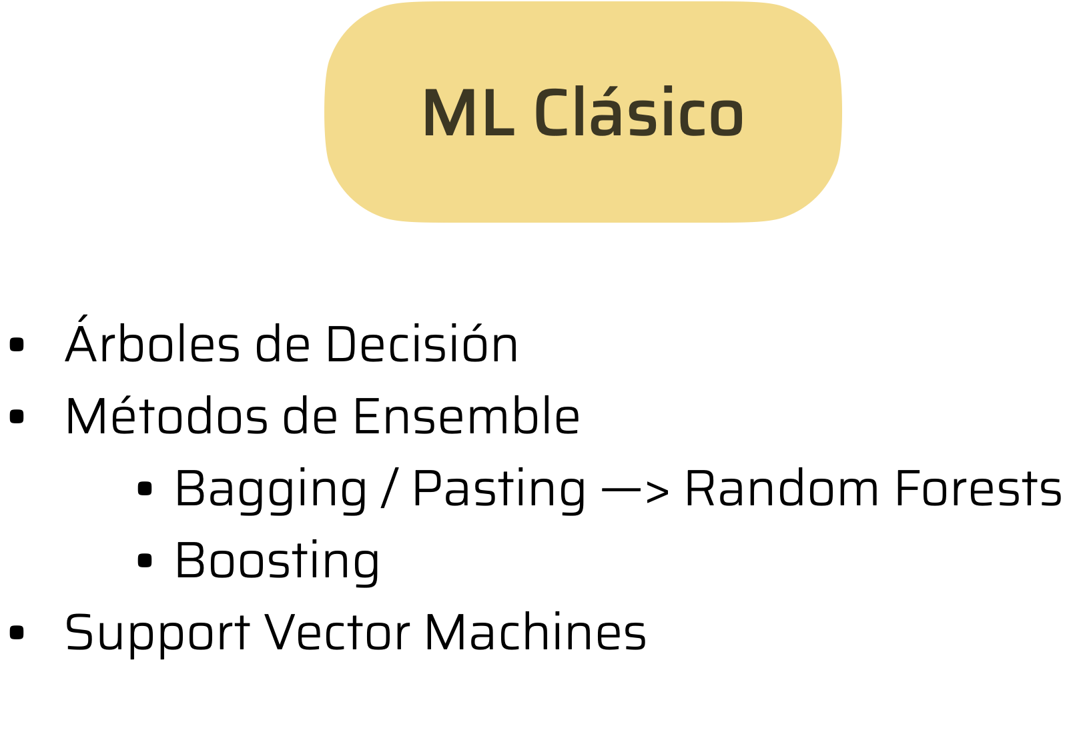
Contenidos del módulo

Slide 4
Contenidos del módulo

Slide 5
Support Vector Machines (SVM)
Las Máquinas de Vectores de Soporte o Support Vector Machine (SVM) es un modelo de aprendizaje automático versátil y poderoso, capaz de realizar clasificación lineal/no lineal y regresión.
Es muy útil, principalmente para clasificación, en conjuntos de datos pequeños o medianos (cientos o miles de instancias)
Pros: Fácil de usar, útil para baseline
Contras: No escala bien en muchos datos

Slide 6
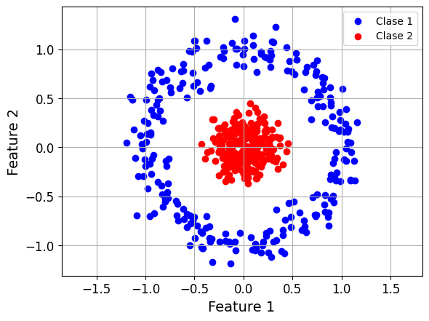
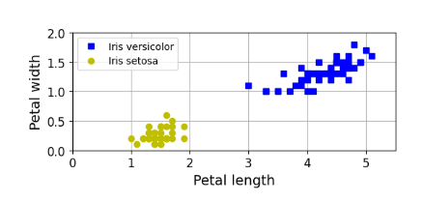
Support Vector Machines (SVM)
¿Se acuerdan qué significaba linealmente separable?
Imágenes adaptadas del Géron

Slide 7
Support Vector Machines (SVM)
¿Se acuerdan qué significaba linealmente separable?
Era “si podemos trazar una línea que separe perfectamente las clases”
Vamos a pensar también en una buena separación
Imágenes adaptadas del Géron

Slide 8
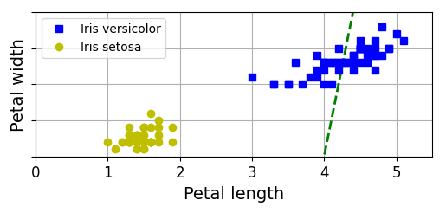
Support Vector Machines (SVM)
¿Qué es un buena separación?

Slide 9
Support Vector Machines (SVM)
¿Qué es un buena separación?
Ni siquiera separa bien

Slide 10
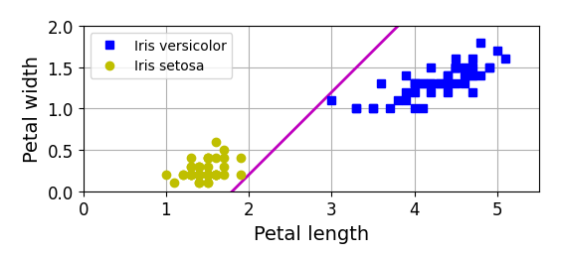
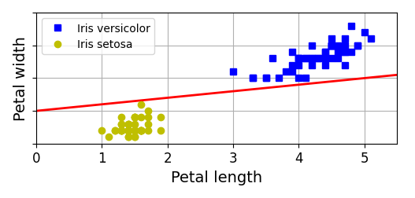
Support Vector Machines (SVM)
¿Qué es un buena separación?
Ni siquiera separa bien

Slide 11
Support Vector Machines (SVM)
¿Qué es un buena separación?
Separan bien, pero esto es el conjunto de entrenamiento, ¿qué puede pasar con datos nuevos?
Ni siquiera separa bien

Slide 12
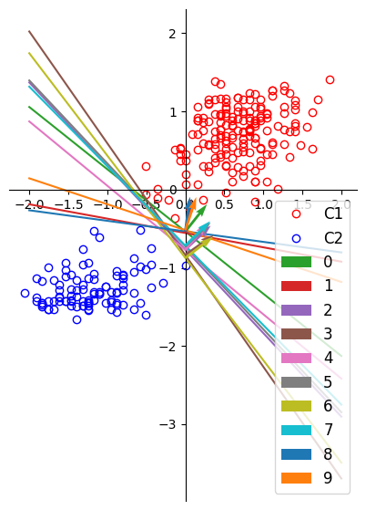
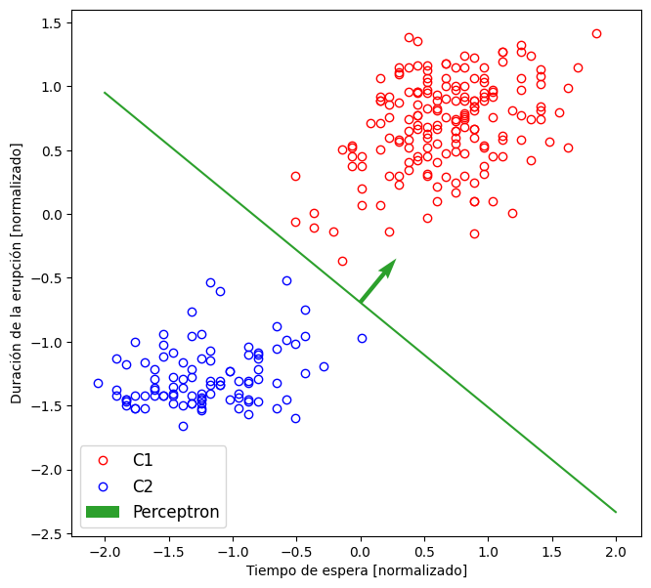
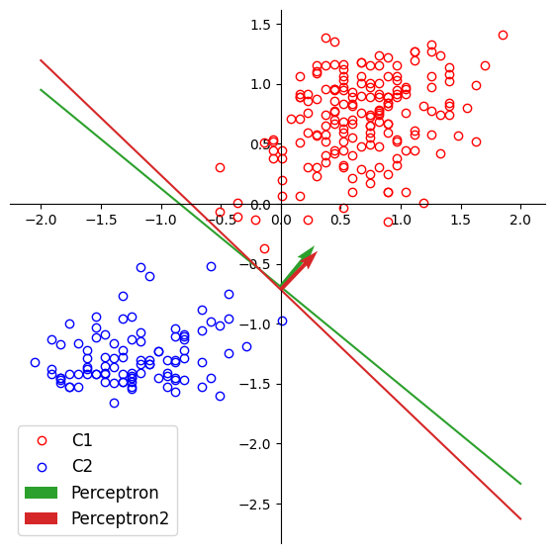
Support Vector Machines (SVM)
Ya se toparon este tema ¿se acuerdan del perceptrón y cómo variaba la frontera con la inicialización?

Slide 13
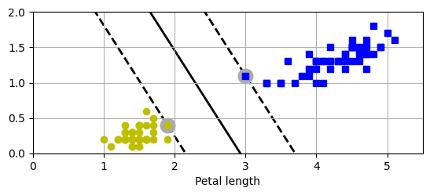
Support Vector Machines (SVM)
Clasificación de margen ancho
Un SVM busca la separación que se mantiene lo más alejada posible de las instancias de entrenamiento más cercanas.
Se puede pensar que busca la calle más ancha entre los datos
Añadir más instancias entrenamiento fuera "de la calle" no afecta la frontera, ya que está totalmente determinada por las instancias situadas en el borde
Estas instancias se denominan vectores de soporte (support vectors)
Margen duro: todas las instancias están fuera de la calle y del lado correcto

Slide 14
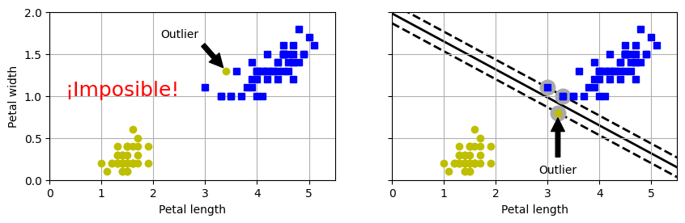
Support Vector Machines (SVM)
Clasificación de margen suave
Usar un margen duro puede traer algunos problemas:
Solamente funciona si los datos son linealmente separables
Es sensible a outliers
Hay que flexibilizar un poco el modelo, buscar un buen balance entre “mantener la calle lo más ancha posible” y limitar los puntos que pueden caer fuera de los límites
Esto se llama clasificación de margen suave

Slide 15
Support Vector Machines (SVM)
Clasificación de margen suave
El hiperparámetro principal que se pueden especificar cuando sea crea el modelo SVM es el de regularización C
Achicar el C hace la calle más ancha, reduciendo el riesgo de sobreajuste al permitir más violaciones al margen, pero si es muy chico puede terminar en un subajuste (underfitting)
Aumentar el C hace lo contrario, endurece el margen haciendo la calle más angosta y por ende permitiendo menos puntos dentro del margen

Slide 16
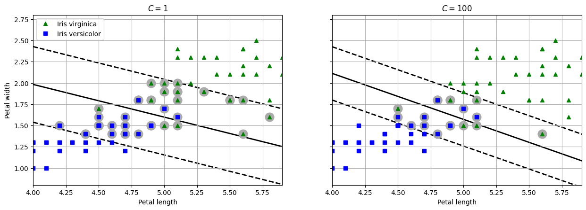
Support Vector Machines (SVM)

Slide 17
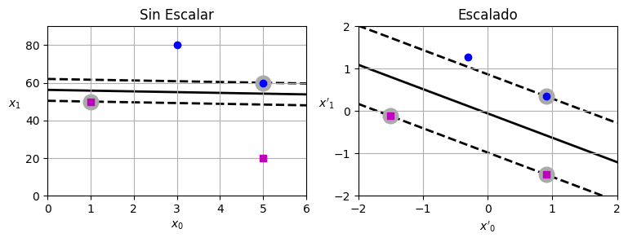
Support Vector Machines (SVM)
TIP: Escalar los datos
Los SVM son sensibles a la escala de las características
En el gráfico de la izquierda la escala vertical es mucho más grande que la horizontal, entonces la calle más ancha es casi horizontal
Si se hace un escalado, por ejemplo con StandardScaler, la frontera queda mucho mejor (Incluso más adelante va a ser mandatorio)
scaler = StandardScaler()
X_scaled = scaler.fit_transform(X)

Slide 18
Una pequeña digresión
(

Slide 19
Una pequeña digresión
Generalmente los ejemplos que estuvimos viendo durante el curso son de conjuntos de datos más bien pequeños y con ejemplos de gráficos en dos dimensiones
Esto es por una cuestión de tiempo de exposición y recursos computacionales, pero sobre todo didáctica, una representación visual ayuda a entender que hacen las técnicas y busca desarrollar al menos una intuición de como trabajan con conjuntos de datos más grandes o de dimensionalidad más alta
Hagamos un pequeño paréntesis para hablar de este tema usando Iris
Por ejemplo, en estos gráficos sólo estamos viendo dos características para cada flor (y solamente dos especies):
flor_0 = (1.4, 0.2) flor_1 = (1.5, 0.4) …
¿Pero cuántas características tenía cada flor?

Slide 20
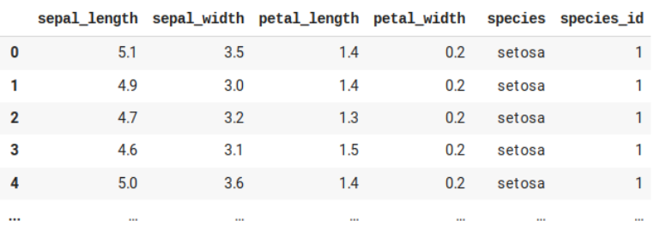
Una pequeña digresión

Slide 21
Una pequeña digresión
Cada flor tiene cuatro características numéricas que podemos usar en nuestros análisis (la especie es la etiqueta), usando estas características cada punto vive en un espacio de cuatro dimensiones:
flor_0 = (5.1, 3.5, 1.4, 0.2) flor_1 = (4.9, 3.0, 1.5, 0.4) …
Se complica graficarlos, pero al menos podríamos elegir tres características y ver las flores en un gráfico de tres dimensiones. Por ejemplo tomemos el ancho y el largo del pétalo junto con el ancho del sépalo:
flor_0 = (3.5, 1.4, 0.2) flor_1 = (3.0, 1.5, 0.4) …

Slide 22
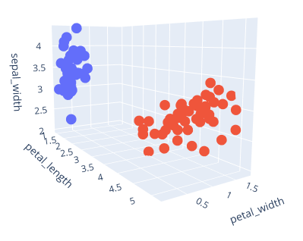
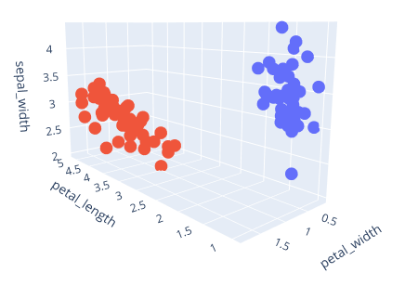
Una pequeña digresión
En el notebook van a poder jugar con esto, elegir otra característica, otra especie, etc.
Ahora volvamos a los SVM

Slide 23

Una pequeña digresión
La pregunta del millón…
Dijimos que cuando trabajamos con puntos en dos dimensiones un SVM hace una división como esta:
¿Se puede usar con estos puntos en tres dimensiones?
¿Cómo piensan que se vería la frontera de separación?

Slide 24
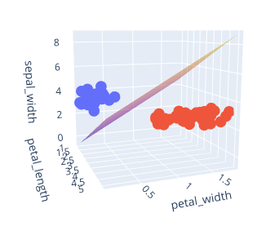
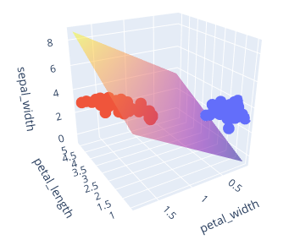
Una pequeña digresión
Si pensaron en un plano (vamos a llamarlo hiperplano, mejor) acertaron

Slide 25
Una pequeña digresión
¿Y si queremos usar las cuatro características que tiene cada punto del conjunto de datos? (o sea puntos en cuatro dimensiones)
¿Podemos usar SVM? ->
¿Cómo sería la frontera? ->
¿Cómo se vería eso con los puntos? ->

Slide 26
Una pequeña digresión
¿Y si queremos usar las cuatro características que tiene cada punto del conjunto de datos? (o sea puntos en cuatro dimensiones)
¿Podemos usar SVM? -> SIP
¿Cómo sería la frontera? ->
¿Cómo se vería eso con los puntos? ->

Slide 27
Una pequeña digresión
¿Y si queremos usar las cuatro características que tiene cada punto del conjunto de datos? (o sea puntos en cuatro dimensiones)
¿Podemos usar SVM? -> SIP
¿Cómo sería la frontera? -> Un hiperplano en cuatro dimensiones, obvio…
¿Cómo se vería eso con los puntos? ->

Slide 28

Una pequeña digresión
¿Y si queremos usar las cuatro características que tiene cada punto del conjunto de datos? (o sea puntos en cuatro dimensiones)
¿Podemos usar SVM? -> SIP
¿Cómo sería la frontera? -> Un hiperplano en cuatro dimensiones, obvio…
¿Cómo se vería eso con los puntos? ->

Slide 29
Una pequeña digresión
¿Y si queremos usar las cuatro características que tiene cada punto del conjunto de datos? (o sea puntos en cuatro dimensiones)
¿Podemos usar SVM? -> SIP
¿Cómo sería la frontera? -> Un hiperplano en cuatro dimensiones, obvio…
¿Cómo se vería eso con los puntos? ->
Por eso vamos a tener que confiar en el resultado de métricas, no siempre podemos VER el resultado

Slide 30
Una pequeña digresión
En resumen
No hay impedimentos en usar los algoritmos en puntos de cualquier dimensionalidad (solo restricciones computacionales)
La mayoría de las veces no vamos a poder “ver” las cosas, vamos a tener que confiar en las métricas que usemos
NOTA: Cuando hablamos de “el espacio de características” nos referimos el espacio donde se mueven nuestro datos

Slide 31
Una pequeña digresión
)

Slide 32
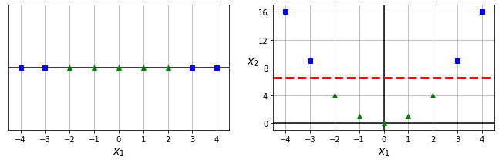
Clasificaciones no lineales
Los SVM pueden funcionar eficientemente para muchos casos, pero hay conjuntos de datos que no están ni cerca de ser linealmente separables
Una forma de trabajar con esto, además de suavizar el margen, es agregar más características a los puntos (como hicieron con regresión polinomial) o sea, aumentar la dimensionalidad de los datos
En algunos casos esto puede resultar en un conjunto de datos linealmente separable
Se puede implementar definiendo un pipeline con un PolynomialFeatures(...)
Los puntos en el gráfico 1 p_0 = -4 P_1 = -3 …
Los puntos en el gráfico 2 p_0 = (-4, -4²) P_1 = (-3, -3²) …

Slide 33
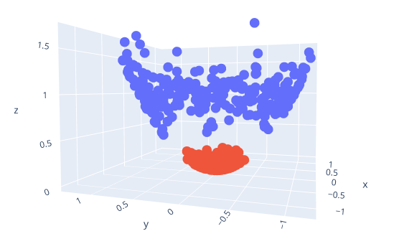
Clasificaciones no lineales
(x,y)
(x,y,x²+y²)
Estamos llevando nuestros datos a otro espacio porque ahí es más fácil clasificarlos. Mantengan eso en mente…

Slide 34
El poder de los kernels
Agregar características polinomiales es fácil de implementar y puede funcionar con todo tipo de algoritmos (no solo con SVM)

Slide 35
El poder de los kernels
Agregar características polinomiales es fácil de implementar y puede funcionar con todo tipo de algoritmos (no solo con SVM)
Pero con un grado bajo esta táctica no puede tratar con datos muy complejos e incrementarlo demasiado aumenta mucho la cantidad de características haciendo el modelo muy lento

Slide 36
El poder de los kernels
Agregar características polinomiales es fácil de implementar y puede funcionar con todo tipo de algoritmos (no solo con SVM)
Pero con un grado bajo esta táctica no puede tratar con datos muy complejos e incrementarlo demasiado aumenta mucho la cantidad de características haciendo el modelo muy lento
Afortunadamente, al trabajar con SVMs, se puede usar una técnica casi milagrosa¹, llamada el truco del kernel, con la que se obtiene el mismo resultado que agregar muchas características polinomiales, incluso potencialmente infinitas, sin tener que agregarlas (!!!)
¹ Géron’s dixit

Slide 37
El poder de los kernels
Agregar características polinomiales es fácil de implementar y puede funcionar con todo tipo de algoritmos (no solo con SVM)
Pero con un grado bajo esta táctica no puede tratar con datos muy complejos e incrementarlo demasiado aumenta mucho la cantidad de características haciendo el modelo muy lento
Afortunadamente, al trabajar con SVMs, se puede usar una técnica casi milagrosa¹, llamada el truco del kernel, con la que se obtiene el mismo resultado que agregar muchas características polinomiales, incluso potencialmente infinitas, sin tener que agregarlas (!!!)
Los kernels permiten operar en un espacio de características implícito y de alta dimensión sin tener que calcular nunca las coordenadas de los datos en ese espacio, sino simplemente haciendo las cuentas en el espacio de características. Esta operación es a menudo más barata que el cálculo explícito de las coordenadas.
¹ Géron’s dixit

Slide 38
El poder de los kernels
Agregar características polinomiales es fácil de implementar y puede funcionar con todo tipo de algoritmos (no solo con SVM)
Pero con un grado bajo esta táctica no puede tratar con datos muy complejos e incrementarlo demasiado aumenta mucho la cantidad de características haciendo el modelo muy lento
Afortunadamente, al trabajar con SVMs, se puede usar una técnica casi milagrosa¹, llamada el truco del kernel, con la que se obtiene el mismo resultado que agregar muchas características polinomiales, incluso potencialmente infinitas, sin tener que agregarlas (!!!)
Los kernels permiten operar en un espacio de características implícito y de alta dimensión sin tener que calcular nunca las coordenadas de los datos en ese espacio, sino simplemente haciendo las cuentas en el espacio de características. Esta operación es a menudo más barata que el cálculo explícito de las coordenadas.
O sea, no hay explosión combinatoria en el número de características
¹ Géron’s dixit

Slide 39
El poder de los kernels
Hay varios tipos de kernels disponibles para usar (incluso se pueden definir) cada uno tiene sus hiperparámetros particulares que vamos a ver en el notebook:
Lineal
Polinomial
Kernel Gaussiano RBF
Hay otros tipos más específicos dependiendo el tipo de problema e.g. String Kernels para texto

Slide 40
Notebook
Vamos al notebook!
Notebook_Semana_3_SVM.ipynb

